Slide 1
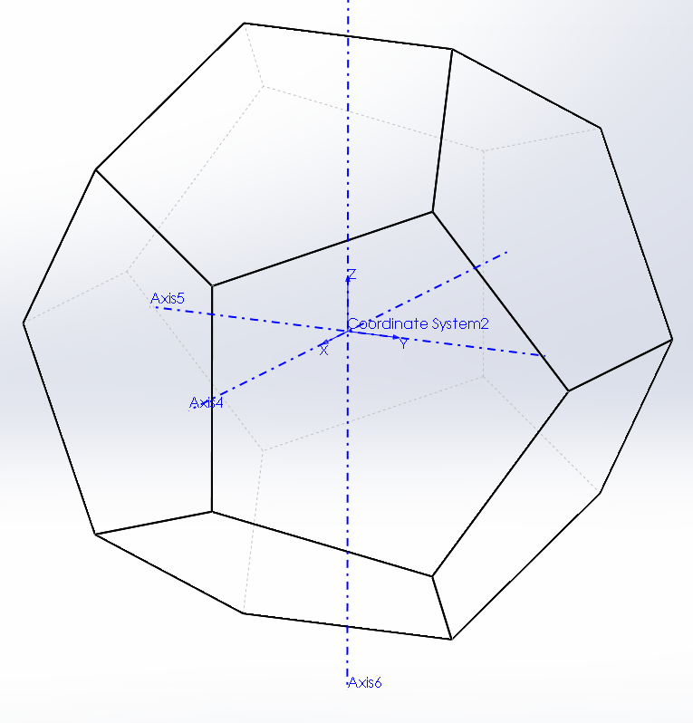
2
1
4
3
9
5
8
15
16
13
14
18
12
7
6
11
17
10
20
19

